Slide 1
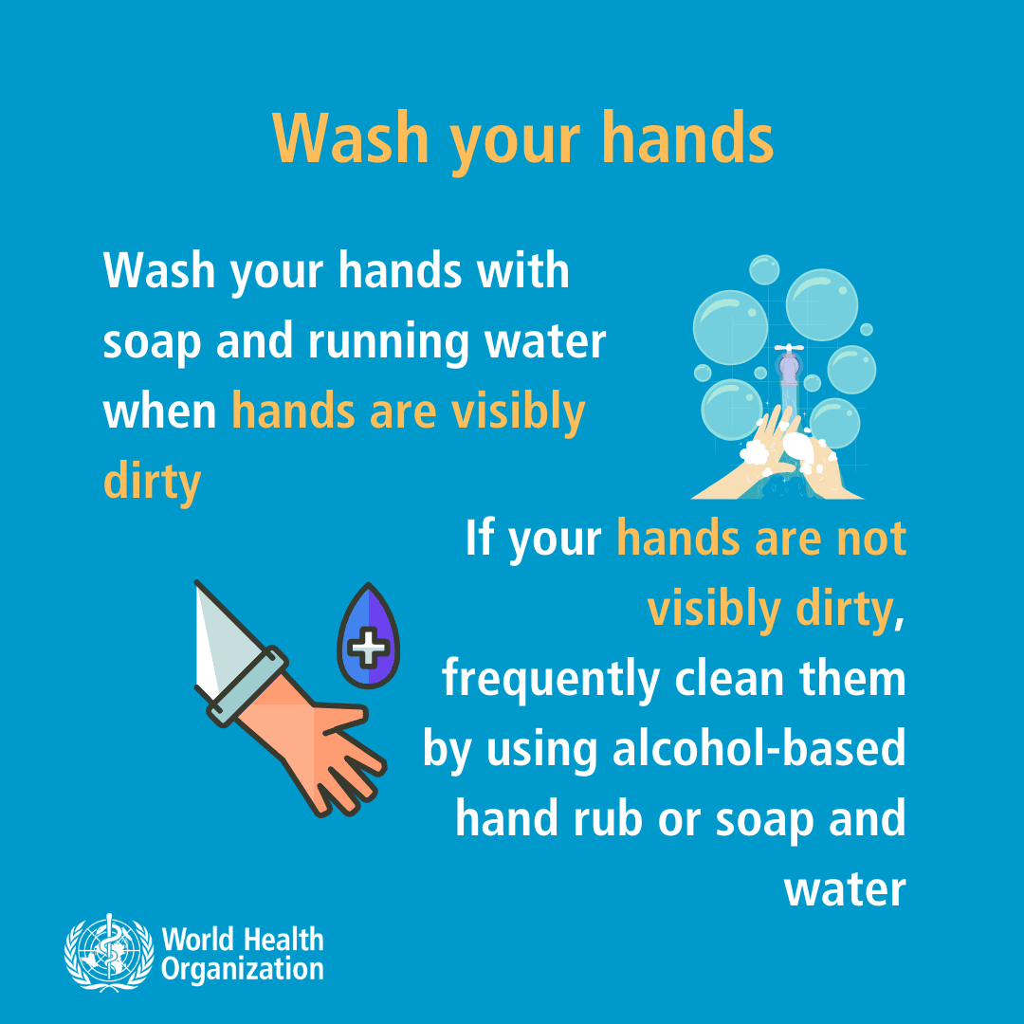
BÀI 29 – VIRUS

Slide 2
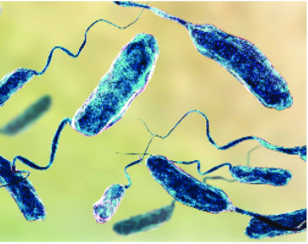
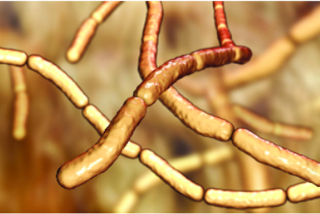
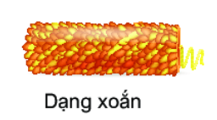
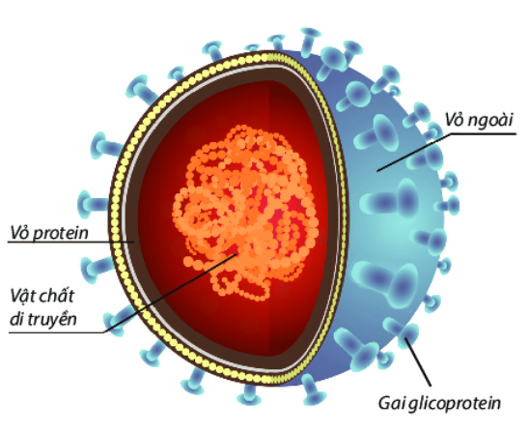
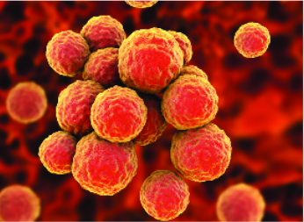
START UP!
Hãy xếp các bức ảnh sau vào bảng dưới đây cho phù hợp (30 giây)
1
2
Vi khuẩn | Vi rút
3
4
5

Slide 3
Đáp án
Vi khuẩn | Vi rút
1
2
3
4
5

Slide 4
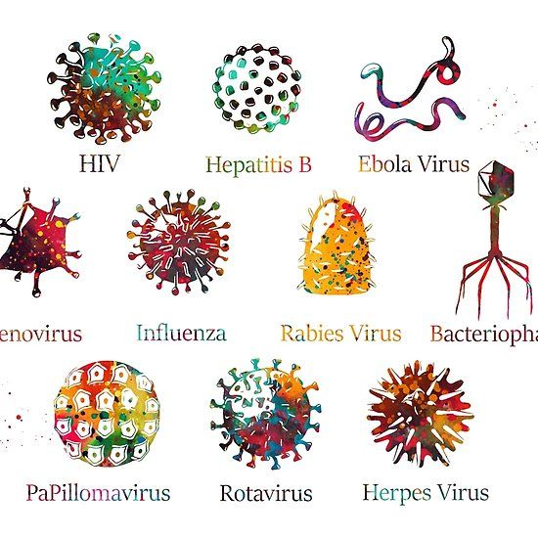
I. ĐA DẠNG VIRUS
Virus là gì?
Virus là dạng sống có kích thước vô cùng nhỏ bé, không có cấu tạo tế bào, chỉ nhân lên được trong tế bào của sinh vật sống.

Slide 5
I. ĐA DẠNG VIRUS
Virus có kích thước, hình dạng như thế nào?
- Kích thước : Ví dụ:
Hình dạng: Ví dụ:

Slide 6
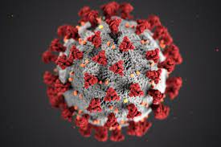
I. ĐA DẠNG VIRUS
- Kích thước: vô cùng nhỏ, chỉ quan sát được bằng kính hiển vi điện tử.
Hình dạng:
+ Dạng xoắn: virus Ebola, virus cúm…
+ Dạng khối: virus HIV, bại liệt, virus corona…
+ Dạng hỗn hợp: virus đậu mùa….
Virus corona có kích thước, hình dạng như thế nào?
Em có nhận xét gì về hình dạng của virus?

Slide 7
II/ CẤU TẠO CỦA VIRUS
Quan sát hình ảnh em hãy cho biết cấu tạo virus gồm những thành phần nào?
Virus chưa có cấu tạo tế bào.
Cấu tạo gồm 2 thành phần cơ bản:
Vỏ protein và Lõi vật chất di truyền (ADN hoặc ARN). Một số virus có thêm vỏ ngoài và gai glycoprotein.
Vì sao nói virus chưa có cấu tạo tế bào điển hình?

Slide 8
VIRUS VÀ VI KHUẨN KHÁC NHAU NHƯ THẾ NÀO?

Slide 9
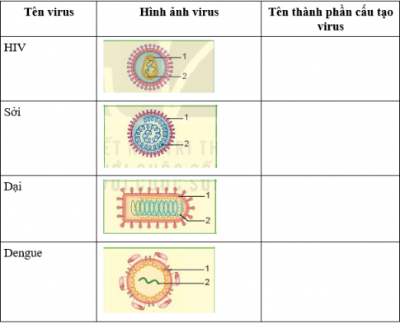
Bài tập

Slide 10
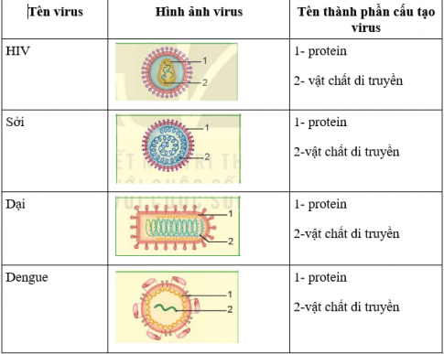

Slide 11
BTVN: Biểu hiện và cách phòng tránh của bệnh covid 19

Slide 12
TIẾT 59, BÀI 29 – VIRUS
(TIẾP THEO)

Slide 13
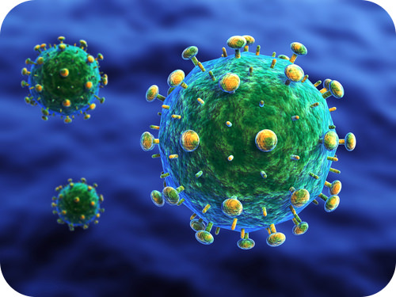
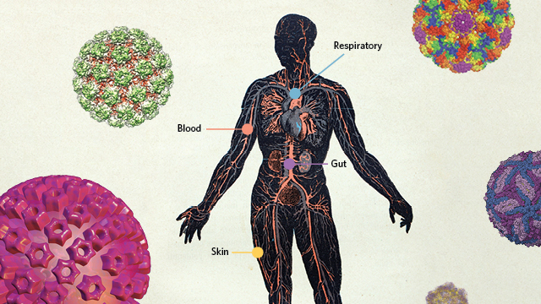
10
III. VAI TRÒ VÀ ỨNG DỤNG

Slide 14
Nghiên cứu thông tin SGK hoàn thành bảng sau:
VAI TRÒ CỦA VIRUS
Trong y học
Trong nông nghiệp
-Virus được sử dụng trong sản xuất vaccine.
-Sản xuất chế phẩm sinh học như hormone, protein…
-Virus được sử dụng trong sản xuất thuốc trừ sâu.
-Chuyển gen từ loài này sang loài khác tạo ra giống có năng suất, chất lượng cao.

Slide 15
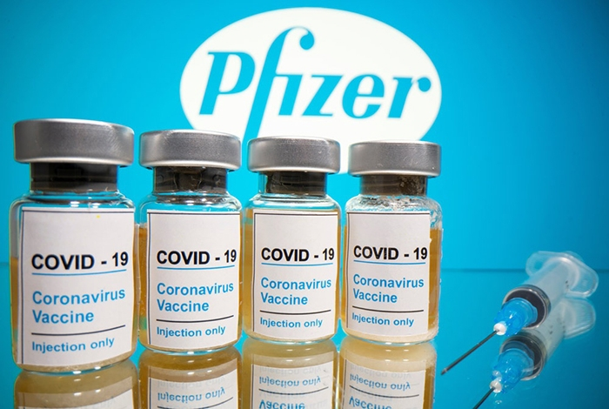
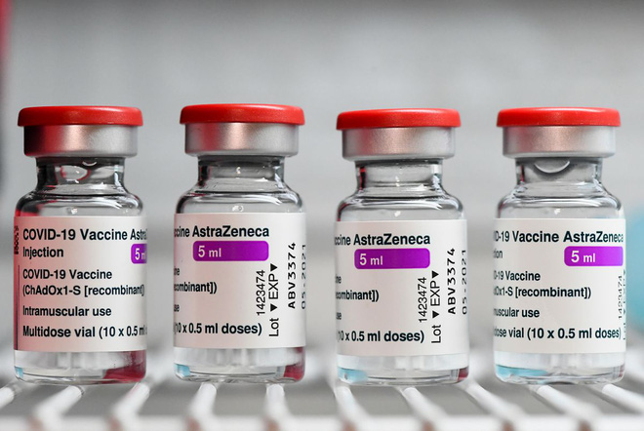
Vaccine phòng
bệnh covid 19

Slide 16
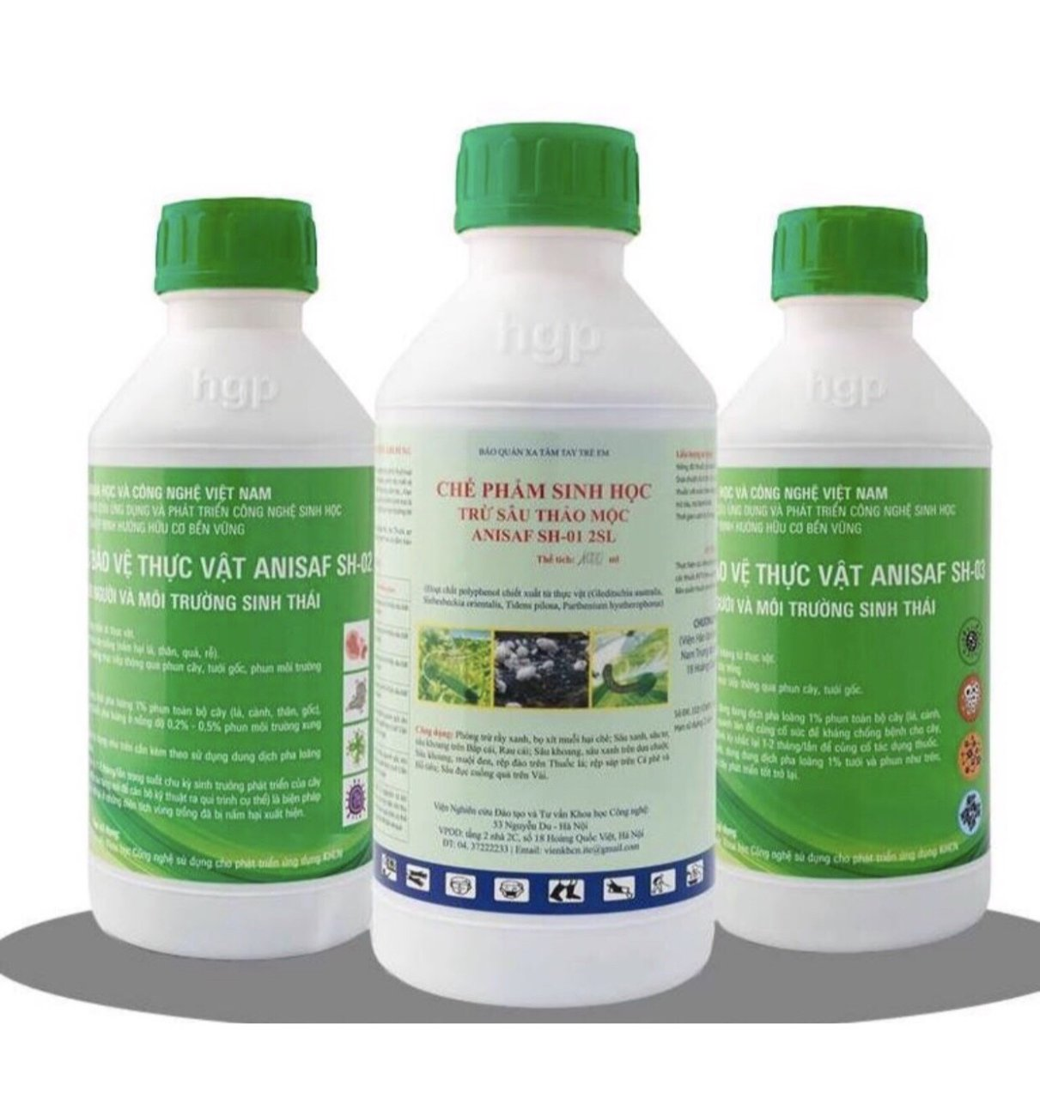

Slide 17
-Virus được sử dụng để chuyển gen từ loài này sang loài khác tạo ra giống có năng suất, chất lượng cao.
https://www.youtube.com/watch?v=wuSdFU4GlVY&t=107s

Slide 18
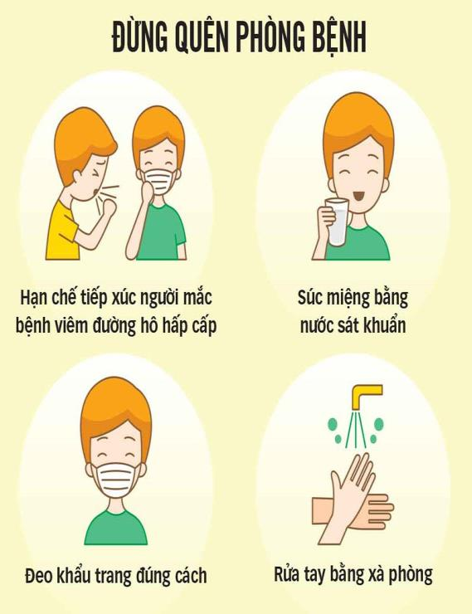
III. MỘT SỐ BỆNH DO VIRUS VÀ CÁCH PHÒNG BỆNH
1. Một số bệnh do virus gây ra

Slide 19
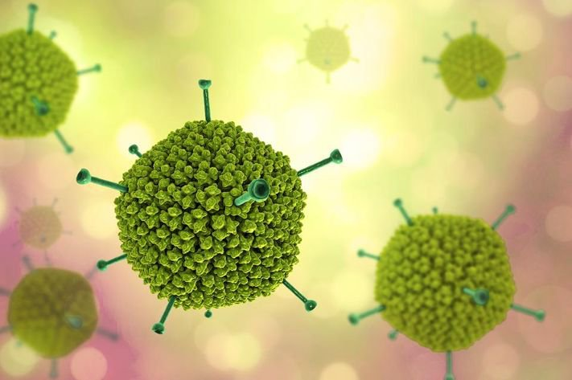
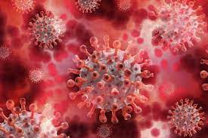
1. Một số bệnh do virus gây ra
 | Tên bệnh do virus gây ra
Ở người
động vật
Thực vật
Thuỷ đậu, quai bị, viêm gan B, cúm, covid 19….
Bệnh tai xanh ở lợn, bệnh lở mồm long móng trâu bò, cúm gia cầm….
Bệnh khảm ở cây đậu, xoăn lá cà chua….

Slide 20
Video biểu hiện bệnh covid 19

Slide 22
Bệnh do virus gây thiệt hại như thế nào?
Theo Bộ Y tế, tính từ 16h ngày 3-12 đến 16h ngày 4-12, trên Hệ thống Quốc gia quản lý ca bệnh COVID-19 ghi nhận 13.998 ca nhiễm mới, trong đó 5 ca nhập cảnh và 13.993 ca ghi nhận trong nước (tăng 332 ca so với ngày trước đó) tại 57 tỉnh, thành phố (có 8.402 ca trong cộng đồng).
Theo báo tuổi trẻ

Slide 23
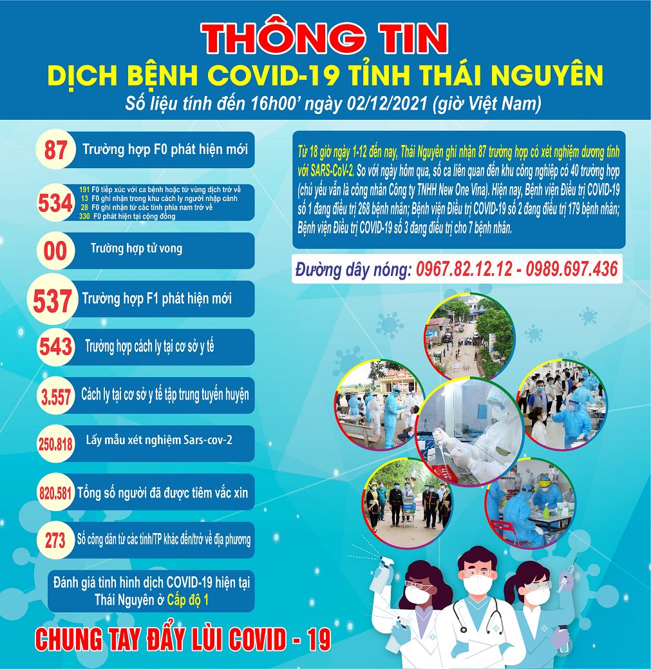

Slide 24
2. Phòng bệnh do virus
Nêu biện pháp phòng bệnh do virus?
Tiêm vaccine
Tăng cường sức khoẻ
Vệ sinh môi trường sống sạch sẽ.

Slide 25
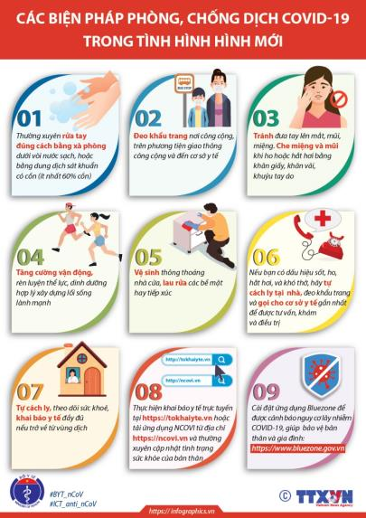
Nêu biện pháp phòng bệnh do virus corona?
12
"5K" chung sống an toàn
với dịch bệnh
Khẩu trang
Khử khuẩn
Khoảng cách & Không tụ tập
Khai báo y tế
Tiêm vắc-xin

